Slide 1

第三章 线性表、堆栈和队列
3.1 线性表的定义和基本操作
3.2 线性表的顺序存储结构
3.3 线性表的链接存储结构
3.4 复杂性分析
3.5 堆栈
3.6 队列

Slide 2
第 3 章 慕课任务
一、作业
P72 3-1，3-3，3-6，3-8
3-11，3-13，3-14，3-25
二、观看视频自学
3.1，3.2，3.5.1，3.5.2，3.5.3，3.6
Notes:
按时提交作业

Slide 3
3.1 线性表的定义和基本操作
1. 线性表的定义
[例1] 英文字母表 （ A, B, C, ……, Z )
整数序列 （ 1, 78, 9, 12, 10)
[例2] 某班学生健康情况登记表。
学号 姓名 性别 年龄 健康情况
01 张军 男 18 一般
02 陈红 女 17 良好
03 陈军 男 19 神经衰弱
… … … … …
考虑：这些线性表中的数据元素是什么？
表中每个数据元素由什么域组成？

Slide 4
线性表的定义：一个线性表是由零个或多个具有相同类型的结点组成的有序集合。通常用(a₁，a₂，…，a_{n})表示一个线性表，n ≥ 0，a_{k}表示结点，1 ≤ k ≤ n；
当n=0 时，线性表中无结点，被称为空表；
当n>1时，称a₁为线性表的头结点(简称表头)，称a_{n}为线性表的尾结点(简称表尾)，a_{i}为a_{i+1}的前驱结点，a_{i+1}为a_{i}的后继结点，其中1 ≤ i < n；
当n =1时，线性表中仅有一个结点a₁，a₁既是表头又是表尾。
线性表的逻辑结构：线性结构
(a₁, a₂, …, a_{n}) n>0
( ) 空表 n=0
线性表记为

Slide 5
线性表的基本操作
（1）随机存取：存取下标为k的结点。
（2）插入：在下标为k的结点前（或后）
插入一 个新结点
（3）删除：删除下标为k的结点。
（4）查找：寻觅具有特定域值的结点。
（5）归并、分拆、复制、计数、排序。

Slide 6
线性表的存储结构
顺序存储
链接存储
线性表
存储结构
单向链表
循环链表
双向链表
双向循环链表

Slide 7
第三章 线性表、堆栈和队列
3.1 线性表的定义和基本操作
3.2 线性表的顺序存储结构
3.3 线性表的链接存储结构
3.4 复杂性分析
3.5 堆栈
3.6 队列

Slide 8
3.2 线性表的顺序存储结构
顺序存储：按逻辑顺序将线性表的结点依次存放在一组地址连续的存储单元中。
顺序存储的线性表也被称为顺序表。
顺序表的特点：逻辑顺序与物理顺序相同。

Slide 9
包含4个结点的线性表A[4]在内存中的表示，其中每个结点占2个连续的字节，第一个结点A[1]的首地址为302
302
A[1]
304
A[2]
306
线性表
A[3]
308
A[4]
图3.1 线性表的顺序存储

Slide 10
实现顺序存储的最有效方法是使用一维数组。
例如 ：线性表(a₁，a₂ ，… , a_{n}) 可用数组a[n]来存放。
a₁
1
b
a₂
2
b+c
…
a_{k}
b+(k-1)*c
k
…
b+(n-1)*c
a_{n}
n
空闲区
Loc(a[k])= Loc (a[1]) + (k-1)*c

Slide 11
顺序存储的线性表的基本操作
1、插入
[例] 在顺序表（12, 13, 21, 24, 28, 30, 42, 77）中
元素24的后面插入元素 25。
考虑：线性表的逻辑结构发生什么变化？
某些结点逻辑关系发生变化（结点位置关系变化）
线性表长度增加 1

Slide 12
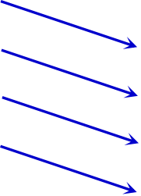
下标 元素
下标 元素
1
12
1
12
2
13
2
13
3
21
3
21
插入25
4
24
4
24
5
28
5
25
6
30
6
28
7
42
7
30
8
77
8
42
9
77

Slide 13
//采用ADL算法描述语言描述算法
算法 Insert(A, k, item. A) /* 在线性表A中下标为 k 的结点后插入值为 item 的结点，length为线性表的当前长度，MaxSize为最大长度 */
I1.[ 插入合法？]
IF ( k<1 OR k>length OR length=MaxSize) THEN
(PRINT“插入不合法”. RETURN).
I2.[ 插入结点 ]
FOR i=length TO k+1 STEP –1 DO
A[i+1]←A[i].
A[k+1] ← item.
length ← length+1. ▐
考虑：如何实现在表头插入新结点？

Slide 14
时间复杂性分析：
插入操作的基本运算是：
元素移动
假定线性表的当前长度为 n，输入集合D_{n}中有多少种可能的合法输入呢？
n种(n个位置可插入元素)
设插入成功且插入到各位置的概率相同：1/n
则期望复杂性为：
E(n)=1+((n-1)+(n-2)+…… +1+0) /n = (n-1)/2+1

Slide 15
2、删除
[例] 在顺序表(12, 13, 21, 24, 28, 30, 42, 77)中，删除
元素 24。
考虑：线性表的逻辑结构发生什么变化？
某些结点逻辑关系发生变化（结点位置关系变化）
线性表长度减 1

Slide 16
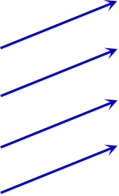
下标 元素
下标 元素
1
12
1
12
2
13
2
13
删除24
3
21
3
21
4
24
4
28
5
28
5
30
6
30
6
42
7
42
7
77
8
77

Slide 17
算法 Delete(A, k. A) /* 删除顺序表 A中下标为 k 的结点 */
D1.[k合法?]
IF (k<1 OR k>length OR length=0)
THEN (PRINT“删除不合法”. RETURN).
D2.[删除]
FOR i=k+1 TO length DO A[i-1]←A[i].
length ←length-1. ▐

Slide 18
时间复杂性分析
删除操作的基本运算是：元素移动
输入集合D_{n}中有多少种可能的合法输入呢？
n种（n个位置可以发生删除）
设删除成功且各位置被删除的概率相等：1/n
则期望复杂性为：
E(n)=((n-1) +……+1+0)/ n = (n-1)/2

Slide 19
● 讨论
线性表顺序存储的优点：易于实现，随机存取速度快。
缺点：插入和删除结点时间复杂性高（需移动元素,调整一批结点的地址）
空间利用率低
问题：由于线性表中元素数目可变，定义数组时要需要考虑什么？
定义足够大的静态数组。
使用动态数组。

Slide 20
第三章 线性表、堆栈和队列
3.1 线性表的定义和基本操作
3.2 线性表的顺序存储结构
3.3 线性表的链接存储结构
3.4 复杂性分析
3.5 堆栈
3.6 队列

Slide 21
线性表的链接存储
链接存储：用任意一组存储单元存储线性表，一个存储单元除了包含结点数据（或信息）字段的值，还必须存放其逻辑相邻结点（前驱或后继结点）的地址信息，即包含指针字段。
根据结点指针域的不同，链表主要有三种实现方式：单链表、循环链表和双向链表。

Slide 22
3.3.1 线性表的链接存储结构
———单链表
1. 单链表的定义
2. 单链表的特点
3. 单链表的基本操作

Slide 23
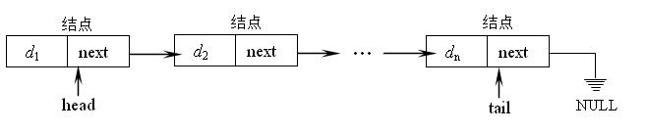
单链表的结点结构：
data
next
链表的第一个结点被称为头结点(也称为表头)，指向头结点的指针被称为头指针(head).
链表的最后一个结点被称为尾结点(也称为表尾)，指向尾结点的指针(如果有)被称为尾指针(tail).

Slide 24
[例] 将线性表（a₃，a₄，a₅ ), 以单链表的形式存储在内存中。
100
a₃
002
002
a₄
500
500
a₅
Λ

Slide 25
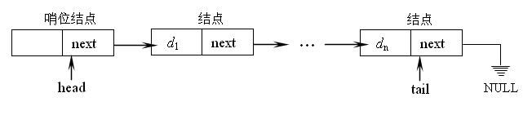
为了对表头结点插入、删除等操作的方便，通常在表的前端增加一个特殊的表头结点，称其为哨位结点。

Slide 26
3.3.1 线性表的链接存储结构
———单链表
1. 单链表的定义
2. 单链表的特点
3. 单链表的基本操作

Slide 27
特点: 逻辑上相邻的结点在物理上不必相邻，采用指针表示逻辑关系
单链表的存储映像
(a)可用存储空间
a₁
a₃
a₂
a₄ Λ
head
tail
free
(b)执行创建单链表操作后

Slide 28
在单链表中，插入或删除一个结点，只需改变一个或两个相关结点的指针域，不对其它结点产生影响。
插入操作：在结点 p 之后插入结点 s
next(s) ← next(p)
next(p) ← s
p
…
FAT
×
HAT
…
2
1
GAT
s

Slide 29
在单链表中，插入或删除一个结点，只需改变一个或两个相关结点的指针域，不对其它结点产生影响。
删除：将结点p的后继结点删除
q ← next (p).
next (p) ← next (q) .
AVAIL ⇐ q .
p
q
…
FAT
×
GAT
HAT
…

Slide 30
● 单链表的特性：
① 利用链接域实现线性表元素的逻辑关系。
② 单链表有头结点、尾结点、头指针。
a₃
a₄
a₅
Λ
● 单链表的优点：
① 插入、删除方便；
② 空间利用率高：结点可以不连续存储，易于扩充

Slide 31
3.3.1 线性表的链接存储结构
———单链表
1. 单链表的定义
2. 单链表的特点
3. 单链表的基本操作

Slide 32
单链表基本操作的实现
算法 Find ( k. item) // 将链表中第k个结点的字段值赋给item
F1. [k合法？]
IF ( k < 1) THEN (PRINT “存取位置不合法”. RETURN.)
F2. [初始化]
p←head . i←0. //令指针p指向哨位结点，计数器初始值为0
F3. [找第k个结点]
WHILE (p≠NULL AND i<k) DO
( p←next(p) . i←i+1. ) // 若找到第k个结点或已到达表尾，
// 则循环终止
IF p = NULL THEN ( PRINT“无此结点”. RETURN. )
item←data(p). ▐
Notes:
P总是指向第i个节点

Slide 33
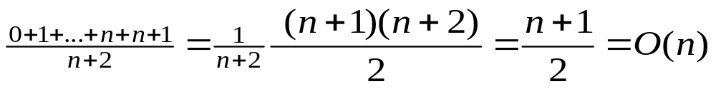
算法Find，最好情况下的时间复杂度为0；最坏情况下的时间复杂度为n+1(到达空指针)；
平均情况下，假设k<1, k=1, …, k=n, k>n的概率相同，即每种情况的发生概率为1/(n+2) ，则WHILE循环的执行次数平均为
因此，存取操作的时间复杂度为O(n).

Slide 34
算法 Search (item. i) /* 在链表中查找字段值为item的结点并返回其在表中的位置*/
S1. [初始化]
p←next(head) . i←1. /* 令指针p指向哨位结点的后继结点，计数器初始值为1*/
S2. [逐点访问]
WHILE (p ≠ NULL AND data(p) ≠ item) DO
( p←next(p) . i←i+1. ) /* 令指针p指向下一个
结点，且计数器加1*/
IF p≠NULL THEN RETURN .
PRINT “无此结点”. i ← -1. RETURN. ▐
Search算法最好情况下的时间复杂度为O(1)，最坏情况和平均情况下的时间复杂度皆为O(n).
Notes:
P总是指向第i个节点

Slide 35
算法Delete ( k. item ) // 删除链表中第k个结点并将
// 其字段值赋给item
D1. [k合法?]
IF ( k < 1) THEN (PRINT“删除不合法”. RETURN.)
D2. [初始化]
p←head . i←0. // 令指针p指向哨位结点，计数器初始值为0
D3. [找第k-1个结点]
WHILE (p≠NULL AND i<k −1) DO
( p←next(p) . i←i+1. )
IF p = NULL or next(p) = NULL
THEN ( PRINT “无此结点”. RETURN. )
D4. [删除]
q←next(p). next(p) ←next(q). // 修改p的next指针
item←data(q). AVAIL⇐q. ▐ //存取q的值并释放其存储空间
Notes:
首先查找第k-1个节点

Slide 36
算法Insert ( k, item) // 在链表中第k个结点后插入
// 字段值为item的结点
I1. [k合法？]
IF ( k < 0) THEN (PRINT“插入不合法”. RETURN.)
I2. [初始化]
p←head . i←0. //令指针p指向哨位结点，计数器初始值为0
I3. [p指向第k结点]
WHILE (p≠NULL AND i<k) DO
( p←next(p) . i←i+1. )
IF p=NULL THEN ( PRINT “插入不合法”. RETURN. )
I4. [插入]
s⇐AVAIL. data(s) ←item. next(s) ←next(p). /* 生成新结点s，
其next指针指向p的后继结点*/
next(p) ←s. ▐ // 修改p的next指针，令其指向新插入结点s

Slide 37
插入、删除操作的时间复杂性分析
插入、删除操作的最好情况的时间复杂度为O(1)；
插入、删除操作最坏情况下的时间复杂度为O(n)；
平均情况下，时间复杂度也是O(n)。

Slide 38
单链表的不足：
单链表虽然克服了顺序存储的缺点，但却不能进行随机访问。
对单链表来说，只有从头结点开始才能扫描链表中的全部结点 。
从一个结点出发，只能访问到链接在它后面的结点，而无法访问位于它前面的结点。

Slide 39
3.3 线性表的链接存储结构
3.3.1 单链表
3.3.2 循环链表
3.3.3 双向链表

Slide 40

把链接结构“循环化”，即让表尾结点的next域存放指向哨位结点的指针，而不是存放空指针NULL（即Λ），这样的单链表被称为循环链表。
循环链表使我们可以从链表的任何位置开始，访问链表中的任一结点。

Slide 41
判断链表为空的条件:
单链表：next(head) = NULL
循环链表：next(head) = head
head

Slide 42
判断表尾的条件：
单链表：next (p) = NULL
循环链表： next (p) = head
p
head
X₁
…
X_{n}

Slide 43
3.3 线性表的链接存储结构
3.3.1 单链表
3.3.2 循环链表
3.3.3 双向链表

Slide 44
循环链表遇到的问题：
在循环链表中访问某结点p的前驱结点，需遍历整个链表，其时间复杂性为O(n).
p
head
x₁
…
x_{k}
…
x_{n}

Slide 45

双向链表(Double-Linked List)
left
data
right
每个节点有两个指针域，左指针指向其前驱，右指针指向其后继；
链表中表头结点的left指针和表尾结点的right指针均为NULL.
指针head和tail分别指向双向链表的头结点和尾结点
方便找某个结点的前驱结点。

Slide 46
结点插入：在结点s之后插入结点 p
left(right(s)) ← p .
right(p) ← right(s).
left(p) ← s.
right(s) ← p .
s
×
4
3
2
1
p

Slide 47
算法DLInsert（s , p. tail）// 在结点s的右边插入结点p
DLI1.[s为尾结点] // 结点s是否为尾结点？
IF right (s) = Λ THEN ( ( right (p) ←Λ . left (p) ← s.
right (s)←tail ← p. RETURN. )
DLI2. [插入]
right (p) ← right (s).
left (p) ← s.
left (right (s)) ← p .
right (s) ← p . ▐

Slide 48
删除结点
right(left(s)) ← right(s)
left(right(s)) ← left(s)
AVAIL⇐ s
s
×
×

Slide 49
算法DeleteNode（s . LEFT, RIGHT ）// 删除结点s
DN1.[left (s) = right (s) = Λ] // 双向链表中只有一个结点
IF left (s) = right (s) = Λ THEN
(打印“链表为空”. GOTO DN5.).
DN2.[ left (s))= Λ] // 当前结点是头结点
IF left (s)= Λ THEN
(left (right (s)) ← Λ . LEFT ← right (s) .
GOTO DN5. ) .

Slide 50
DN3.[ right (s))= Λ] // 当前结点是尾结点
IF right (s)= Λ THEN
(right (left (s)) ←Λ. RIGHT ← left (s) .
GOTO DN5.)
DN4.[ 当前结点是中间结点]
(right (left (s)) ← right (s) .
left (right (s)) ← left (s). )
DN5.[ 释放空间 ]
AVAIL⇐ s.▐

Slide 51
s
LEFT
RIGHT
Λ
Λ
s
×
LEFT
Λ
s
RIGHT
×
Λ
s
×
×

Slide 52
循环链表：在遍历操作中不需要判断指针是否为空；从任何一个节点出发都可以访问到表中的所有节点；
双向链表：寻找某个结点的前驱和后继结点都很容易
双向循环链表：结合了循环链表和双向链表的优点

Slide 53
第三章 线性表、堆栈和队列
3.1 线性表的定义和基本操作
3.2 线性表的顺序存储结构
3.3 线性表的链接存储结构
3.4 复杂性分析
3.5 堆栈
3.6 队列

Slide 54
3.4 顺序存储和链式存储的复杂性分析
1、空间效率的比较
顺序表所占用的空间来自于申请的数组空间，数组大小是事先确定的，当表中的元素较少时，顺序表中的很多空间处于闲置状态，造成了空间的浪费；
链表所占用的空间是根据需要动态申请的，不存在空间浪费问题，但链表需要在每个结点上附加一个指针，从而产生额外开销。

Slide 55
2、时间复杂性的比较
线性表的基本操作是存取、插入和删除。对于顺序表，随机存取是非常容易的，但是每插入或者删除一个元素，都需要移动若干元素。对于链表，无法实现随机存取，必须要从表头开始遍历链表，直到找到要存取的元素，但是链表的插入和删除操作却非常简便，只需要修改一个或者两个指针值。
当线性表经常需要进行插入、删除操作时，链表的时间复杂性较小，效率较高；当线性表经常需要存取，且存取操作比插入删除操作频繁的情况下，则是顺序表的时间复杂性较小，效率较高。

Slide 56
第三章 线性表、堆栈和队列
3.1 线性表的定义和基本操作
3.2 线性表的顺序存储结构
3.3 线性表的链接存储结构
3.4 复杂性分析
3.5 堆栈
3.6 队列
两类操作受限的线性表，应用广泛

Slide 57
3.5 堆 栈
3.5.1 堆栈的定义和主要操作
3.5.2 顺序栈
3.5.3 链式栈
3.5.4 顺序栈与链式栈的比较
3.5.5 堆栈的应用

Slide 58
1、堆栈的定义
堆栈(简称栈)：栈是插入和删除只能在其同一端进行的线性表，并按后进先出的原则进行操作。
栈顶：进行插入、删除操作的一端；
栈底：另一端；
空栈：表中没有元素时。
_{出栈}
_{进栈}
[例] 线性表
(a₁, a₂, …, a₅)，进栈出栈情况
_{栈顶}
a₅
a₄
a₃
a₂
_{栈底}
a₁

Slide 59
a₅
a₄
a₄
a₃
a₃
a₃
a₂
a₂
a₂
a₂
a₁
a₁
a₁
a₁
a₁
a₅
a₄
a₄
a₃
a₃
a₃
a₂
a₂
a₂
a₂
a₁
a₁
a₁
a₁
a₁

Slide 60

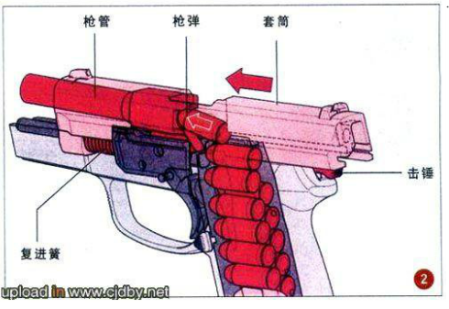
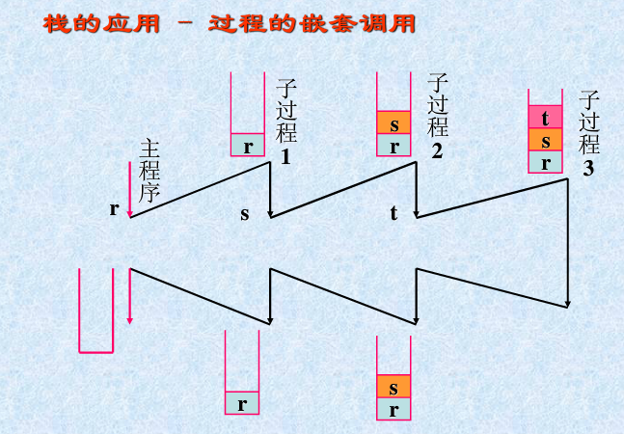

Slide 61
● 栈的后进先出性：可以对输入序列部分或全局求逆；凡符合后进先出性，都可应用栈，如十进制数与其它数制的转换、递归的实现、算数表达式求值等问题。
● 栈的封闭性：插入和删除都只能在栈顶进行，除了栈顶元素外，其他元素不会被改变。因而，栈的封闭性非常好，使用起来很安全。

Slide 62
一个栈的输入序列为1,2,3，若在入栈的过程中允许出栈，则可能得到的出栈序列是什么？
1) 1入1出，2入2出，3入3出, 得到 1,2,3
2) 1入1出，2、3入，3、2出, 得到 1,3,2
3) 1、2入，2出，3入3出, 1出,得到2,3,1
4) 1、2入，2、1出，3入3出, 得到 2,1,3
5) 1、2、3入，3、2、1出, 得到 3,2,1

Slide 63

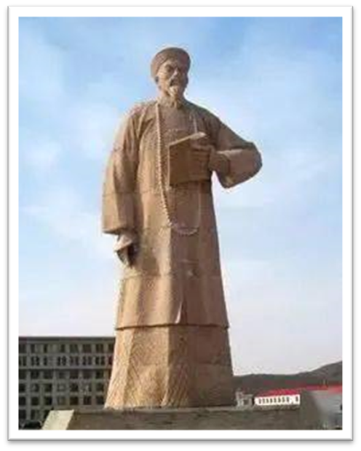
卡特兰数(明安图数)
德育小贴士（3）
问题： 进栈序列为1, 2, 3, …, N，有多少种不同的出栈序列?
比利时数学家欧仁·查理·卡特兰 (1814-1894)的名字来命名
1730年，我国清代蒙古族数学家明安图(1692-1763)在发现三角函数幂级数的过程中，更早使用了该数
-------《割圆密率捷法》
同类问题 ：
给定N个结点能构成的二叉搜索树数目
N对括号正确匹配的数目
矩阵连乘的括号化方案数目
......

Slide 64
2、堆栈的基本操作
插入操作也称为进栈或入栈；
删除操作也称为出栈、退栈或弹出堆栈;
栈也称为后进先出表。
（1）栈初始化Create(S)
（2）进栈 Push
（3）出栈 Pop
（4）读取栈顶元素 Peek
（5）判断栈空 IsEmpty
（6）判断栈满 IsFull
（7）置空栈 Clear

Slide 65
3.5 堆 栈
3.5.1 堆栈的定义和主要操作
3.5.2 顺序栈
3.5.3 链式栈
3.5.4 顺序栈与链式栈的比较
3.5.5 堆栈的应用

Slide 66
堆栈的顺序存储
使用数组存放栈元素，栈的规模必须小于或等于数组的规模，当栈的规模等于数组的规模时，就不能再向栈中插入元素。
存放堆栈元素的数组：
T A[size];
栈顶所在数组元素的下标：top;
堆栈空： top = 0
堆栈满： top = size

Slide 67
算法 Push (A, item. A) // 向顺序栈A中压入一个元素item
P1. [栈满？]
IF top=size THEN (
PRINT“栈满无法压入”.
RETURN.)
P2. [入栈]
top←top+1. // 更新栈顶元素的下标
A[top]←item. ▐ // 压入新栈顶元素

Slide 68
堆栈变化情况
4
4
3
3
2
2
top
1
1
A
top
0
4
4
3
top
3
C
top
B
2
B
2
1
A
1
A

Slide 69
算法 Pop (A. item) /* 从顺序栈A中弹出栈顶元素，并存放在变量item中*/
P1. [栈空?]
IF top = 0 THEN ( PRINT“栈空无法弹出”.
RETURN. )
P2. [出栈]
item←A[top]. // 保存栈顶元素值
top←top−1. ▐ // 更新栈顶元素的下标

Slide 70
堆栈变化情况
4
4
top
3
3
C
top
2
B
2
B
1
A
1
A
4
4
3
3
2
2
top
A
1
1
top
0

Slide 71
算法 Peek (A. item) // 取栈A的栈顶元素存放在变量item中
P1. [栈空？]
IF top = 0 THEN (PRINT“栈空”. RETURN.)
P2. [读取栈顶元素]
item←A[top]. ▐ // 保存栈顶元素值
Peek与pop的区别是什么？
top ← top − 1

Slide 72
小结：
堆栈是一种操作受限制的线性表
push 和 pop 操作只与栈顶有关
堆栈的特性：后进先出
堆栈的状态
堆栈空： top = 0
堆栈满： top = size
用数组实现栈（顺序栈）效率很高，但若同时使用多个栈，顺序栈将浪费大量空间。

Slide 73
3.5 堆 栈
3.5.1 堆栈的定义和主要操作
3.5.2 顺序栈
3.5.3 链式栈
3.5.4 顺序栈与链式栈的比较
3.5.5 堆栈的应用

Slide 74
3.5.3 堆栈的链式存储
用单链表实现堆栈要为每个栈元素分配一个额外的指针空间。
考虑：栈顶对应单链表的表头还是表尾？
因栈主要操作（入栈、出栈、存取）的对象是栈顶元素，若栈顶对应表尾，则每次操作的时间复杂性为O(n) ；若栈顶对应表头，则每次操作的时间复杂性为O(1)，显然，栈顶对应表头是合理的。
另外，链式栈中不需要哨位结点。

Slide 75
算法 Push (item. top) /* 向栈顶指针为top的链式栈中压入一个元素item */
P1. [创建新结点]
s⇐AVAIL. //为新结点申请空间
data(s) ←item. next(s) ←top. /* 新结点的数据域存放item，指针域存放原栈顶结点的地址信息*/
P2. [更新栈顶指针]
top←s. ▐ // 更新栈顶指针，令其指向新入栈结点

Slide 76
算法 Pop ( . item) /* 从栈顶指针为top的链式栈中弹出栈顶元素，并存放在变量item中*/
P1. [栈空？]
IF top= NULL THEN (PRINT“栈空无法弹出”.
RETURN.)
P2. [出栈]
item←data(top). // 保存栈顶结点的字段值
q←next(top). // 令指针q指向次栈顶结点
AVAIL⇐top. // 释放栈顶结点的空间
top←q.▐ // 更新栈顶指针，令其指向q所指结点

Slide 77
算法 Peek ( .item) /* 将栈顶指针为top的链式栈的栈顶元素存放在变量item中*/
P1. [栈空？]
IF top=NULL THEN (PRINT“栈空”. RETURN.)
P2. [存取栈顶]
item←data(top). ▐ /* 将栈顶结点的字段值保存在变量item中*/

Slide 78
算法 Clear ( . top ) // 将栈顶指针为top的链式栈清空
C1. [逐一出栈，直至栈空]
WHILE top≠NULL DO
( q←next(top). // 保存次栈顶结点的地址信息
AVAIL⇐top. // 释放栈顶结点的存储空间
top←q. ) // 更新栈顶指针 ▐

Slide 79
3.5 堆 栈
3.5.1 堆栈的定义和主要操作
3.5.2 顺序栈
3.5.3 链式栈
3.5.4 顺序栈与链式栈的比较
3.5.5 堆栈的应用

Slide 80
顺序栈与链式栈的比较
在空间复杂性上，顺序栈必须初始就申请固定的空间，当栈不满时，必然造成空间的浪费；链式栈所需空间是根据需要随时申请的，其代价是为每个元素提供空间以存储其next指针域。
在时间复杂性上，对于针对栈顶的基本操作（压入、弹出和栈顶元素存取），顺序栈和链式栈的时间复杂性均为O(1) .
存取非栈顶元素，如需对非栈顶元素进行存取，用数组实现的顺序栈可以快速定位，其时间复杂性为O(1)，链式栈为O(n) 。

Slide 81
多栈共享邻接空间
在计算机系统软件中，各种高级语言的编译系统都离不开栈的使用。
常常一个程序中要用到多个栈，为了不发生上溢错误，就必须给每个栈预先分配一个足够大的存储空间，但实际中很难准确地估计。
另一面方面，若每个栈都预分配过大的存储空间，势必会造成系统空间紧张。若让多个栈共用一个足够大的连续存储空间，则可利用栈的动态特性使它们的存储空间互补。这就是栈的共享邻接空间。

Slide 82
双向栈在一维数组中的实现
栈的共享中最常见的是两栈的共享。假设两个栈共享一维数组stack[MAXNUM]，则可以利用栈的“栈底位置不变，栈顶位置动态变化”的特性，两个栈底分别为1和MAXNUM， 而它们的栈顶都往中间方向延伸。因此，只要整个数组stack[MAXNUM]未被占满，无论哪个栈的入栈都不会发生上溢。

Slide 83
1
自由区
MAXNUM
lefttop
righttop
两个栈共享邻接空间如图所示，左栈入栈时，栈顶指针加1，右栈入栈时，栈顶指针减1。

Slide 84
3.5 堆 栈
3.5.1 堆栈的定义和主要操作
3.5.2 顺序栈
3.5.3 链式栈
3.5.4 顺序栈与链式栈的比较
3.5.5 堆栈的应用

Slide 85
堆栈的应用——括号匹配
高级语言程序设计中的各种括号应该匹配，开括号与相应的闭括号匹配。例如：“(” 与 “)”匹配、“[”与 “]” 匹配、“{”与 “}” 匹配等。
字符串{a=(b*c}+free( ) ]中的括号就没有匹配上，因为串中第一个闭括号 “}” 和最近的未匹配开括号 “(” 不匹配。

Slide 86
算法思想
根据匹配规则：后遇到的开括号先匹配
采用栈存放开括号，将当前闭括号和栈顶开括号进行匹配
考虑匹配失败的情况

Slide 87
算法 MatchBrackets(string . B) /*假定一个字符串存储在数组string中，字符串长度为length。检查字符串中括号是否匹配*/
MB1. [检测一个关括号是否与栈顶开括号匹配？]
CREATE(S). /* 操作CREATE(S) 创建一个空堆栈S */
FOR i =1 TO length DO
( // 若检测到开括号，则将其压入栈
IF ( string[i]= ‘{‘ OR string[i] = ‘[‘ OR string[i] = ‘(‘ )
THEN S ⇐ string[i] ) . //将开括号压入堆栈S
// 若检测到关括号，则检测是否匹配
ELSE ( IF (string[i]= ‘}‘ OR string[i]= ‘]‘ OR string[i]= ‘)‘ )
THEN ( IF IsEmpty (S)
THEN ( PRINT“Unmatched closing bracket”.
B←false. RETURN.) //匹配不成功

Slide 88
open_bracket ⇐ S . //取出栈顶开括号
IF NOT( ( open_bracket = ‘(’ AND string[i] = ‘)’ )
OR ( open_bracket = ‘[’ AND string[i] = ‘]’ )
OR ( open_bracket = ‘{’ AND string[i] = ‘}’ ) )
THEN ( PRINT“Unmatched closing bracket”.
B←false. RETURN.) //匹配不成功
)
)
)
// 若堆栈中仍有开括号，说明匹配失败，因已无关括号与之匹配
IF ( NOT IsEmpty (S) )
THEN ( PRINT“Unmatched open bracket”.
B←false. RETURN. )
ELSE ( PRINT“Matched bracket”. B←true. RETURN. )▐

Slide 89
堆栈的应用——将十进制数转换成其它进制数
例：十进制转换成八进制：(66)₁₀=(102)₈
66/8=8 余 2
8/8=1 余 0
1/8=0 余 1
结果为余数的逆序：102
先求得的余数在写出结果时最后输出，最后求出的余数最先输出，符合栈的后进先出性质，所以可用栈来实现数制转换。

Slide 90
十进制数转换为r进制数
十进制整数 x 除以基数 r，所得整余数是 r 进制数 y 的最低位 y₁，压入堆栈；
用 x除以 r 的整数商，除以 r，所得整余数是 y 的次低位 y₂，压入堆栈；
依此类推，
直到商为 0 ，所得整余数是 y 的最高位y_{m}，压入堆栈；
此时，栈中的 m 个 r 进制数即为所得。

Slide 91
栈的应用——算术表达式求值
算术表达式求值是程序设计语言编译中的一个最基本问题。它的实现方法是栈的一个典型的应用实例。
表达式都是由操作数（operand）、运算符（operator）和界限符（delimiter）组成的。
其中操作数可以是常数，也可以是变量或常量的标识符；运算符是算术运算符（ + , - , * , / ）；界限符为左右括号和标识表达式结束的结束符。

Slide 92
算术表达式的表示方法
1. 中缀表达式——运算符在操作数之间
如： A * B / C
运算规则：
(1) 先计算括号内，后计算括号外；
(2) 在无括号或同层括号内，先进行乘除运算，后进行加减运算，即乘除运算的优先级高于加减运算的优先级；
(3) 同一优先级运算，从左向右依次进行。

Slide 93
用计算机来处理中缀表达式比较复杂。一个中缀表达式中有多少个运算符，原则上就得对表达式扫描多少遍，才能完成计算。
在编译系统中，把中缀表达式转换成另外一种表示方法，即后缀表达式，然后对后缀表达式进行处理，后缀表达式也称为逆波兰式。

Slide 94
2. 后缀表达式
1929 年，由波兰逻辑学家（Lukasiewicz）提出。
[例] A * B / C;
A B * C / ;
定义：运算符紧跟在两个操作数之后的表达式称为
后缀表达式。
优点：① 后缀表达式没有括号
② 不存在优先级的差别
③ 计算过程完全按照运算符出现的先后次序进行

Slide 95
中缀表达式 后缀表达式
a+b a b+
a+b*c a b c *+
a*b*c+c*d a b * c * c d * +
(a+b)*((c-d)*e+f) a b + c d – e * f + *
A + ( B – C / D) × E ABCD/－E×+
[例] 计算后缀表达式ABC*/DE*+AC*－

Slide 96
● 后缀表达式求值的方法
① 从左到右读入后缀表达式，若读到的是操作
数，将它压入堆栈。
② 若读到的是运算符，就从堆栈中连续弹出两
个元素（操作数），进行相应的运算，并将
结果压入栈中。
③ 读入结束符时，栈顶元素就是计算结果。

Slide 97
操作 后缀表达式 栈
—— ABC*/DE*+AC*－ =; ABC
T₁=B*C AT₁/DE*+AC*－ =; AT₁
T₂ =A/T₁ T₂ DE*+AC*－ =; T₂ DE
T₃ =D*E T₂T₃ +AC*－ =; T₂ T₃
T₄=T₂+T₃ T₄AC*－ =; T₄AC
T₅ =A*C T₄ T₅ － =; T₄ T₅
T₆ =T₄- T₅ =; T₆

Slide 98
定义两个函数
APPLIED(P, x , y) ：将运算符 P 作用于操作数
x 和 y 得到结果；
ISOPTOR(x): 若x为运算符时为真，否则为
假；

Slide 99
后缀表达式求值的ADL算法：
算法EPE ( P, n ) // p存储长度为n的后缀表达式
EPE1 [初始化]
CREATS ( S ) .
EPE2 [表达式求值]
FOR i=1 TO n DO
IF NOT ( ISOPTOR( P[ i ] ))
THEN S ⇐ P[ i ]
ELSE ( y ⇐ S . x ⇐ S.
S ⇐ APPLIED(P[ i ], x , y) ) ▐

Slide 100
中缀表达式转换成后缀表达式
首先设定一个运算符栈，用来保存扫描中缀表达式得到的暂不能放入后缀表达式中的运算符。
基本思想：判断右操作数何时结束？
从左到右依次读出中缀表达式中的各个符号（操作数或运算符），每读出一个符号后，根据如下运算规则进行处理：
0. 初始化栈，压入“#”
1. 假如是操作数，将其放入后缀表达式中；
2. 如果是运算符，则：
比较当前读到的运算符与栈顶运算符的优先级；

Slide 101
1）假如读出的运算符的优先级大于栈顶运算符的优先级，则将其压入运算符栈，读中缀表达式的下一个符号；
2）若栈顶运算符的优先级比读到的运算符的优先级高或二者相等，弹出栈顶运算符放入后缀表达式中，返回 2）继续比较；
3）遇到“（”，压入堆栈；
4）遇到“）”，把“（”上面的操作符依次弹出加到后缀表达式中，“（”出栈。
3. 假如读出的是表达式结束符“$”，栈中剩余的运算符依次出栈并写入到后缀表达式中，转换完成

Slide 102
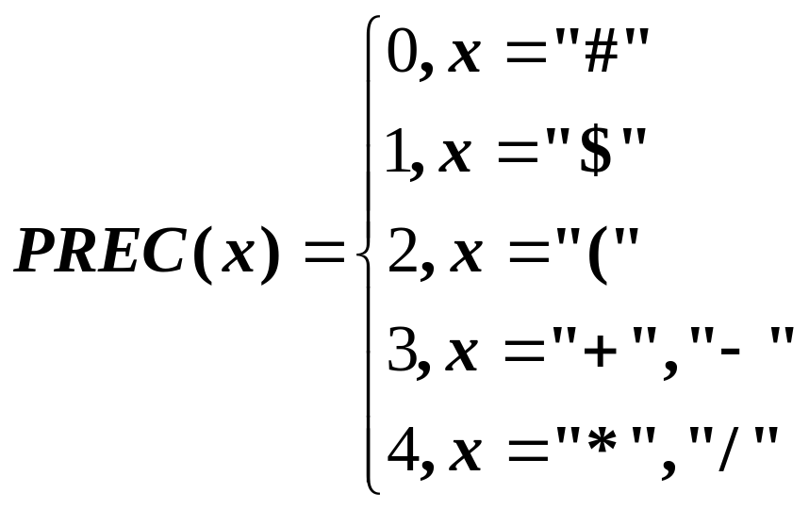
中缀表达式转换为后缀表达式
算法 CINFIX(E.P)
/*中缀表达式转为后缀表达式，假设中缀和后缀表达式分别存储在一维数组E[1:n] 和P[1:n]中*/
C1. [创建一个辅助堆栈]
CREATE ( S ).
S ⇐ “#”. //栈底标志
C2. [初始化]
i ← 0. //指向输入序列
j ← 0. //指向输出序列

Slide 103
计算后缀表达式的值
C3. [利用堆栈进行表达式转换]
WHILE PEEK(S) ≠ “$” DO
(i ← i +1.
IF ISOPD(E[i]) THEN //操作数
(j ← j +1. P[j] ← E[i] ).
IF E[i] = “(” THEN S ⇐ E[i].
IF E[i] = “)” THEN //进行括号匹配
（x ⇐ S.
WHILE x ≠ “(“ DO
(j ← j +1. P[j] ←x. x ⇐ S.))
IF ISOPTOR(E[i]) THEN //操作符优先级比较
(WHILE PREC(E[i]) ≤ PREC(PEEK(S)) DO
(j ← j +1. P[j] ⇐ S).
S ⇐ E[i])) ▐

Slide 104
将(A+B)*((C-D)*E+F)$转换成
后缀表达式
AB+CD-E*F+*

Slide 105
(A+B)*((C-D)*E+F)
栈 输出序列
（ A
（＋ A B
A B ＋
*(( A B ＋C
*((- A B ＋CD
*( A B ＋CD-
*(* A B ＋CD- E
*(＋ A B ＋CD- E*
*(＋ A B ＋CD- E*F
* A B ＋CD- E*F+
A B ＋CD- E*F+ *

Slide 106
第三章 线性表、堆栈和队列
3.1 线性表的定义和基本操作
3.2 线性表的顺序存储结构
3.3 线性表的链接存储结构
3.4 复杂性分析
3.5 堆栈
3.6 队列

Slide 107
3.6 队 列
3.6.1 队列的定义和主要操作
3.6.2 顺序队列
3.6.3 链式队列

Slide 108
1、队列的定义
队列的定义：队列是插入操作在一端进行而删除操作在其另一端进行的线性表。按先进先出的原则进行操作。
能进行删除操作的一端称为队首（front）；
能进行插入操作的一端称为队尾（rear）；
没有元素的队列称为空队列。
队首
队尾
a₁
a₂
a₃
a₄
a₅
出队
入队

Slide 109

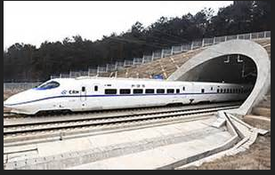

Slide 110
●队列的先进先出性：可以对输入序列起到缓冲作用；凡符合先进先出性，都可应用队列，如操作系统中作业调度、图的广度优先搜索等问题。
●队列的封闭性：与栈类似，队列的封闭性也非常好，使用起来很安全。

Slide 111
2、队列的基本操作
（1）队列初始化
（2）入队（插入）
（3）出队（删除）
（4）读取队首元素
（5）判断队列是否为空
（6）确定队列中元素个数
（7）置空队列

Slide 112
3.6 队 列
3.6.1 队列的定义和主要操作
3.6.2 顺序队列
3.6.3 链式队列

Slide 113
队列的顺序存储
存放队列元素的数组：
T A[Size]
front 队首元素的数组下标
rear (要入队元素的下标) 队尾元素的下标加1
count 队列中元素的个数
front
rear
a₁
a₂
a₃
……

Slide 114
[例] 等待处理的作业进队、出队情况
初始状态
1
2
3
Size
……
front=1
Count=0
rear=1
插入： rear=rear+1
1
2
3
Size
a₁进队
a₁
……
front=1
Count=1
rear=2

Slide 115
1
2
3
Size
a₂ a₃
进队
a₁
a₂
a₃
……
front=1
rear=4
删除队首元素的方法1：令front=front+1
1
2
3
Size
a₁出队
a₂
a₃
……
front=2
rear=4

Slide 116
1
2
3
Size
a₂ a₃
出队
……
front=4
rear=4
1
2
3
Size
……
a_{n-2}
a_{n-1}
x
无法利用的空间
front=n-2
rear=n+1

Slide 117
删除队首元素方法2：元素向前移动，front总等于1
1
2
3
Size
a₁出队
a₂
a₃
……
front=1
rear=3
1
2
3
Size
a_{n-2}
a_{n-1}
……
x
front=1
rear=4

Slide 118
删除队首元素的方法3：循环队列
1
2
3
Size
……
a_{n-2}
a_{n-1}
front=n-2
rear=n
删除时 front 顺时针移动一位
1
2
3
Size
……
a_{n-1}
front=n-1
rear=n

Slide 119
删除队首元素的方法3：循环队列
1
2
3
Size
……
a_{n-2}
a_{n-1}
rear=n
front= n-2
插入元素 x： rear顺时针移动一位
1
2
3
Size
……
a_{n-2}
a_{n-1}
x
rear=1
front=n-2

Slide 120
循环队列：很好的解决了(1)(2)中存在的问题。
1
2
3
Size
……
a_{n-2}
a_{n-1}
front= n-2
rear=n
n-2
a_{n-2}
front=n-2
a_{n-1}
n-1
.
.
.
.
1
rear= n
2

Slide 121
插入元素 x：
rear顺时针移动一位
1
2
3
Size
……
a_{n-2}
a_{n-1}
x
rear=1
front=n-2
n-2
a_{n-2}
front=n-2
a_{n-1}
n-1
.
.
x
.
.
n
1
rear=1
2
rear = (rear+1) MOD Size

Slide 122
删除队首元素：front顺时针移动一位
front = (front+1) MOD Size;
.
.
删除C
.
.
.
.
C
.
.
D
D
front=n
front=1
1
1
2
2
rear
rear

Slide 123
采用环状模型来实现队列：
front指向队首位置，删除一个元素就将front顺 时针移动一位；
rear指向元素要插入的位置，插入一个元素就将rear顺时针移动一位；
count存放队列中元素的个数，当count等于Size时，不可再向队列中插入元素。
队空：count=0
队满：count= Size

Slide 124
算法QInsert (A, item. A) // 将元素item插入队列A的队尾
QI1. [队列满？]
IF count=Size THEN (PRINT“队列已满无法插入”.
RETURN. )
QI2. [插入]
A[rear] ←item. // 将新元素插入队尾
QI3. [更新]
rear←MOD(rear+1, Size). // 更新队尾下标
count←count+1. ▐ // 更新队列长度

Slide 125
算法QDelete (A, item . A) // 删除队列A的队首元素，
//并将其元素值赋给变量item
QD1. [队列空？]
IF count=0 THEN (PRINT “队列空无法删除”.
RETURN. )
QD2. [出队]
item ←A[front]. // 将队首元素保存至item
QD3. [更新]
front←MOD(front+1, Size). // 更新队首元素下标
count←count −1. ▐ // 更新队列长度

Slide 126
算法QFront (A. item)
// 读取队列A的队首元素值，并将其赋给变量item
QF1. [队列空？]
IF count=0 THEN (PRINT “队列空无法读取”.
RETURN. )
QF2. [存取]
item ←A[front]. ▐ // 将队首元素保存至item

Slide 127
● 队列空的条件：
count = 0
● 队列满的条件：
count = Size

Slide 128
队列运行示意图
F
R
1 | 2 | 3 | 4 | 5 | 6 | 7
(a) 创建一个队列
F
R
a
1 | 2 | 3 | 4 | 5 | 6 | 7
(b) 插入元素 a

Slide 129
F
R
a | b | c
1 | 2 | 3 | 4 | 5 | 6 | 7
(c) 插入元素b、c
F
R
1 | 2 | 3 | 4 | 5 | 6 | 7
(d) 删除元素 a、b、c

Slide 130
R
F
h | i |  | d | e | f | g
1 | 2 | 3 | 4 | 5 | 6 | 7
(e) 插入元素d、e、f、g、h、i
F
R
h | i | j | d | e | f | g
1 | 2 | 3 | 4 | 5 | 6 | 7
(f) 插入元素 j

Slide 131
F
R
1 | 2 | 3 | 4 | 5 | 6 | 7
(g) 删除所有元素

Slide 132
3.6 队 列
3.6.1 队列的定义和主要操作
3.6.2 顺序队列
3.6.3 链式队列

Slide 133
队列的链接存储
链式队列的结构：（a₁, a₂,… , a_{n})
front
rear
…
∧
a₁
a₂
a_{n}

Slide 134
算法QInsert (item. front, rear) // 将元素item插入队尾
QI1. [创建新结点]
s⇐ AVAIL. data(s)←item. next(s)←NULL. /* 为新结点申请空间，令其字段值为item，指针域为空*/
QI2. [插入]
IF front=NULL THEN front←s. //若队列空，令队首指针指向s
ELSE next(rear)←s. //若队列非空，令表尾结点的next指向s
QI3. [更新]
rear←s. ▐ // 更新表尾指针
rear
rear
front
a
b
c
d
NULL

Slide 135
算法QDelete ( . item) // 删除队首结点并将其字段值存于item
QD1. [队列空？]
IF front=NULL THEN (PRINT “队列为空”. RETURN. )
QD2. [出队]
q←front. item←data(q). // 令指针q指向队首，并保存其字段值
front←next(front). // 令队首指针指向原队首结点之后继结点
AVAIL⇐q. // 释放原队首结点的存储空间
QD3. [出队后队列空？]
IF front=NULL THEN rear←NULL. ▐ /* 若删除队首结点后队列为空，则令队尾指针为空*/
front
rear
a
b
c
……

Slide 136
算法QFront (. item) // 读取队首元素值，并将其赋给变量item
QF1. [队列空？]
IF front=NULL THEN (PRINT “队列空无法读取”.
RETURN. )
QF2. [存取]
item ←data(front). ▐ // 将队首元素保存至item
rear
front
b
c
……

Slide 137
双端队列：同样是一个运算受限的线性表，同样限制在表的端点处进行插入和删除运算，但是它允许插入和删除操作可以在表的任何一端进行。
循环队列和链式队列的比较
队列的应用：缓冲区、资源请求队列、优先级队列、日常排队。
堆栈和队列的共同点和区别？

